Slide 1
Giovanna Di Marzo Serugendo Universite Geneve

Slide 2
Video

Slide 3
MISSION DE GEOFAB
Développer l’utilisation de géodonnées transfrontalières suisses et françaises et favoriser une collaboration transfrontalière en matière d’accès aux données du territoire
Par des entreprises existantes, des créateurs d’entreprises, ou des organisations publiques, accompagnés par un réseau d’experts
Pour créer de la valeur ajoutée, des activités économiques et de l’emploi au travers de solutions numériques innovantes

Slide 4
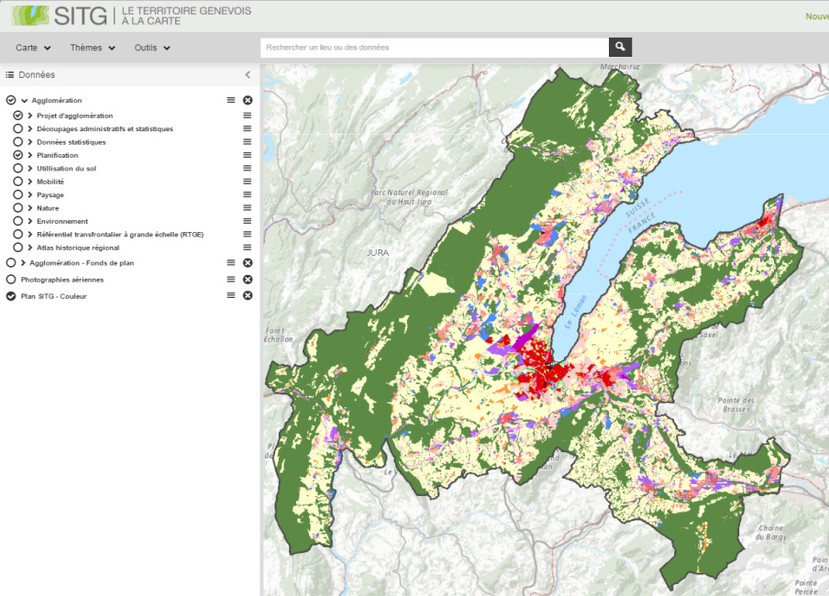
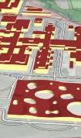
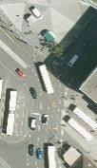
Geo-Données / open data
SITG - environnement, transports,
énergie, aménagement, urbanisme
ASIT-VD – relief, géologie, eau, gaz,
électricité, cadastre
Swisstopo - images aériennes,
cartes nationales, bâtiments 3D,
Altitude
IGN (France) - forêt,
topo, parcellaire, carographie, forêt, …
Notes:
SITG l'environnement, des transports, de l'énergie, de l'aménagement et de l'urbanisme
ASIT VD
SWISSTOPO images aériennes, cartes nationales, bâtiments 3D, altitude
IGN – Forêt, topo, parcellaire, carographie, forêt, …

Slide 5
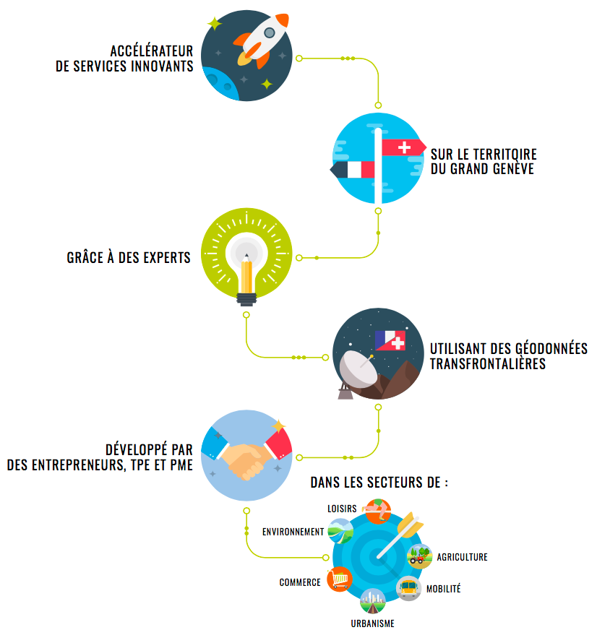
l’accélérateur de services innovants
2 appels à projet par an
Entre 20 et 5 jours de soutien aux lauréats
<18 mois pour lancer les nouveaux services

Slide 6
candidats
Qui
Entrepreneur en devenir, start-up, TPE, PME, consortium, académique
Pas forcément installé sur le territoire, mais doit développer l’économie à l’échelle du Grand Genève
Quel service
Développement d’un service pérenne dans les 9 à 18 mois
Utilisation des géodonnées des partenaires au minimum
Lancement sur un marché local et expansion transfrontalière possible
Service avec des chances de succès
Pourquoi
Recevoir entre 5 et 20 jours d’accompagnant sur des problèmes spécifiques
Accélérer le développement dans le marché voisin
Augmenter la visibilité du service

Slide 7
Appels à projets
1er AAP
Général -- 5 Lauréats
TagMyFood – Provenance produits
Latitude Drone – relevés fonds lac
HelloWays -Ballades en nature
Whympr – Sorties en montagne
Mobility Tipster – mobilité multi-modale
2e AAP
Transition Ecologique et Développement Durable -- 3 Lauréats
Vivroù – aider citoyen à chercher lieu de vie idéal
Géo-nautisme Léman – app tourisme / info littoral lémanique
Gowo – co-working
3e APP
Mobilité – Urbanisme – Sécurité- Santé
Délai 24 juin

Slide 8
le 3ème appel A PROJETS 2018
Thème
Mobilité – Urbanisme – Sécurité - Santé
Echéancier
31 janvier 2018 Lancement
24 juin 2018 Délai de dépôt
Août – Sept 2018 Sélection par le jury
Septembre 2018 Annonce des résultats

Slide 9
Remerciement aux PARTENAIRES
Partenaires Géofab
Partenaires Financiers
Le Jury
Soutien technique

Slide 10
Video clip

